Slide 1
工程实践创新项目-I
第1讲：题目解悉
梁莹林 机械与电气工程学院

Slide 2
要做什么事情
符合
用户需求
国家/行业标准
任选1道题：
便携式电子手提秤
电子握力计
光学心率计
简易心率血氧计
达到
技术指标
功能要求
控制成本
合理开发过程

Slide 3
要做什么事情
都已经有这样的产品了
我还能做什么？
任选1道题：
便携式电子手提秤
电子握力计
光学心率计
简易心率血氧计
做出来
做得更好，更便宜
同样功能，新的技术

Slide 4
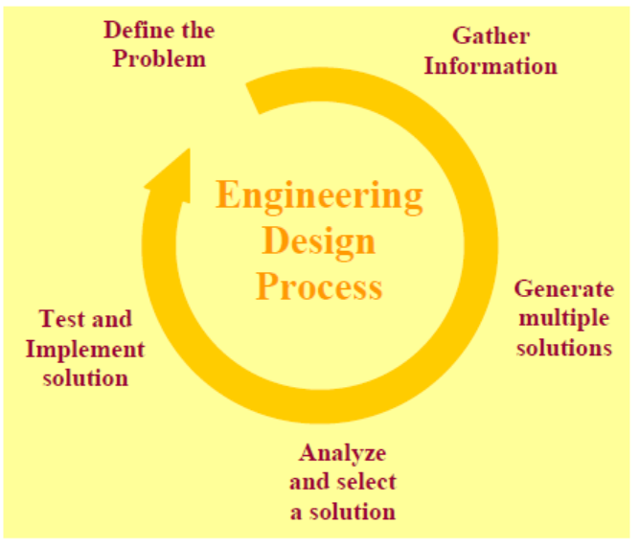
怎么解决
工程设计问题
几条原则：
连续的迭代过程
产生不同的解决方案
可以在任何一点上回到上一步
选择的解决方案可能行不通（原因很多），可能需要重新定义问题
收集更多信息

Slide 5
题目1
便携式电子手提秤
定义问题
关键词
成年人
便携式
电子秤
手有多大？？？
力气有多大？？？
多少钱？？？
能放进口袋
不能太重
好像见过
干啥用的？？？
不能太丑，会影响我开兰博基尼
先做一个调研？

Slide 6
题目2
电子握力计
定义问题
关键词
成年人
握力
手有多大？？？
握力有多大？？？
多少钱？？？
手感得好
不能太大
好像见过
干啥用的？？？
不能太丑，会影响我开兰博基尼
得保证不会被捏烂
先做一个调研？

Slide 7
你可能要回答这3个问题：
1、测啥物理量？
2、使用范围？条件？
3、怎么使用？

Slide 8
怎么解决
工程设计问题
几条原则：
连续的迭代过程
产生不同的解决方案
可以在任何一点上回到上一步
选择的解决方案可能行不通（原因很多），可能需要重新定义问题
收集更多信息

Slide 9
题目1
便携式电子手提秤
收集信息
5分钟时间，上网查一下：
1、怎么称重？用什么传感器？
2、一个测量系统有哪些部分组成？

Slide 10
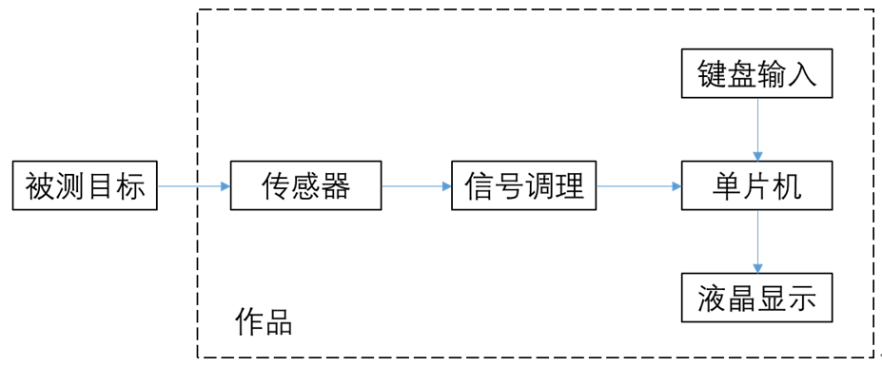
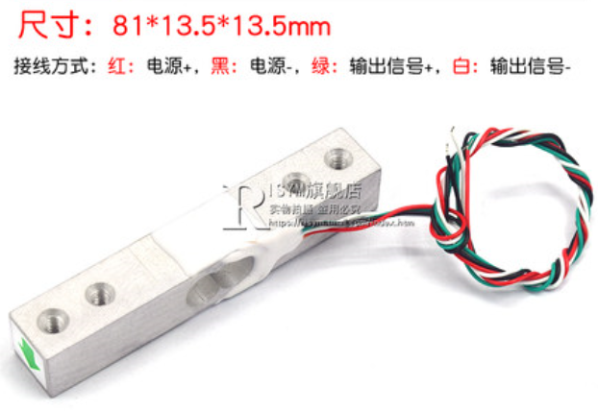
题目1
便携式电子手提秤
收集信息
5分钟时间，上网查一下，称重传感器的原理
必须自制！
必须自行设计放大电路！

Slide 11
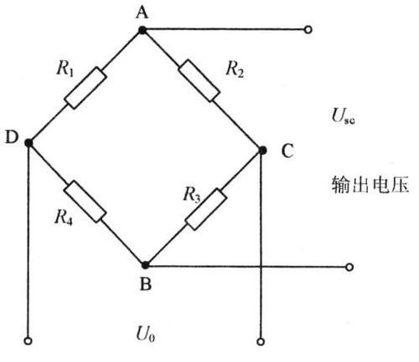
题目1
便携式电子手提秤
收集信息
电桥（全桥）
（查查看，具体的测量原理？）

Slide 12
题目1
便携式电子手提秤
收集信息
一种接口电路
（查查看，还有其他调理电路吗？）

Slide 13
题目1
便携式电子手提秤
收集信息
5分钟时间，上网查一下，有哪些单片机可以用？
原则：
能用就行
你会用/容易学会

Slide 14
题目2
电子握力计
收集信息
5分钟时间，上网查一下：
怎么测力？用什么传感器？
原则：
得符合量程要求
（什么？！还要考虑量程？！）
提示：人体秤

Slide 15
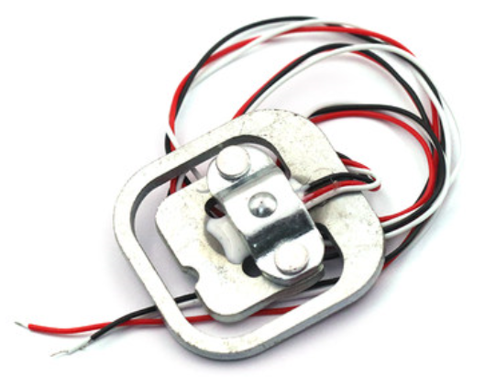
题目2
电子握力计
收集信息
电桥（半桥）
（查查看，具体的测量原理？）

Slide 16
题目2
电子握力计
收集信息
查查看，还有其他调理电路吗？
思考一下，只用1个传感器，够吗？为什么？

Slide 17
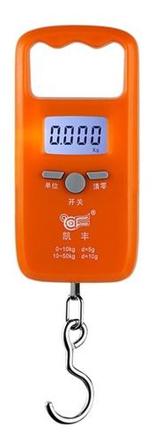
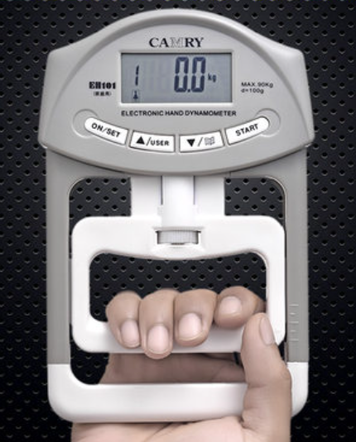
题目1 / 题目2
便携式电子手提秤
电子握力计
收集信息
机械结构有什么特点？
结构体：手握、传感器。。。
装配关系
力的传递关系
用了什么材料？

Slide 18
题目1 / 题目2
便携式电子手提秤
电子握力计
收集信息
课后尝试回答：
1、还有哪些传感器可以用？
2、每一种传感器的原理？
3、这些传感器的每一项参数是啥意思？对你来说有什么用？
4、这些传感器的调理电路？怎么用？
5、我希望传感器符合什么条件？尺寸、量程、接口。。。

Slide 19
怎么解决
工程设计问题
几条原则：
连续的迭代过程
产生不同的解决方案
可以在任何一点上回到上一步
选择的解决方案可能行不通（原因很多），可能需要重新定义问题
收集更多信息

Slide 20
题目1 / 题目2
便携式电子手提秤
电子握力计
形成若干方案
都列出来，组合
电路系统：
若干传感器、接口电路、单片机方案
机械结构：
若干力的传递关系
若干可用的工程材料

Slide 21
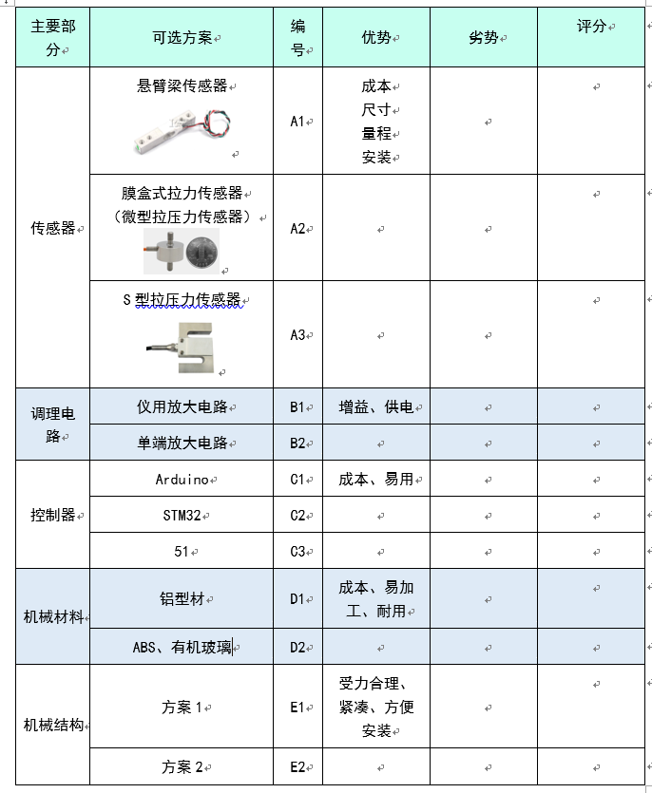
题目1 / 题目2
形成若干方案
哦豁。。。列出来这么多，肿么选择？

Slide 22
怎么解决
工程设计问题
几条原则：
连续的迭代过程
产生不同的解决方案
可以在任何一点上回到上一步
选择的解决方案可能行不通（原因很多），可能需要重新定义问题
收集更多信息

Slide 23
评分法
步骤：
1，完成方案列表
2，列出可能的组合
3，排序总分数
比如：
0-不好
1-勉强
2-一般
3-较好
4-特别好
尝试完成？
选出一个可能的方案

Slide 24
设计用的工具
自己到网上找吧，你懂的。。。
Altium Designer
Arduino IDE
Solidworks

